Slide 1
Sosyal Bilgiler Öğretim Programları Dersi
2005 Sosyal Bilgiler Öğretim Programının Analizi - 2

Slide 2
2005 Sosyal Bilgiler Programının Vizyonu
21. yüzyılın çağdaş, Atatürk ilkeleri ve inkılâplarını benimsemiş, Türk tarihini ve kültürünü kavramış, temel demokratik değerlerle donanmış ve insan haklarına saygılı, yaşadığı çevreye duyarlı, bilgiyi deneyimlerine göre yorumlayıp sosyal ve kültürel bağlam içinde oluşturan, kullanan ve düzenleyen (eleştirel düşünen, yaratıcı, doğru karar veren), sosyal katılım becerileri gelişmiş, sosyal bilimcilerin bilimsel bilgiyi üretirken kullandıkları yöntemleri kazanmış, sosyal yaşamda etkin, üretken, haklarını ve sorumluluklarını bilen, Türkiye Cumhuriyeti vatandaşlarını yetiştirmektir.

Slide 3
2005 Sosyal Bilgiler Programının Vizyonu
Bilgi, insanlık tarihinin her döneminde önemli olmakla beraber, iletişim olanaklarının küçülttüğü dünyamızda en önemli etken durumuna gelmiştir. Çağımızda tartışılmaz üstünlük “bilgiyi üreten” ve “bilgiyi kullanan”larındır. Bilginin kazanılmasında, kullanılmasında ve donanımlı insan gücünün yetiştirilmesinde de en önemli görev eğitim sistemimize düşmektedir.

Slide 4
2005 Sosyal Bilgiler Programının Temel Yaklaşımı
Tüm bu ihtiyaçlar doğrultusunda dünyada yaşanan gelişmelere paralel olarak, öğretim programlarında yeni yaklaşımlar dikkat çeker duruma gelmiştir. Bu nedenle program, tümüyle davranışçı yaklaşımlardan öte, bilginin taşıdığı değeri ve bireyin varolan deneyimlerini dikkate alarak, yaşama etkin katılımını, doğru karar vermesini, sorun çözmesini destekleyici ve geliştirici bir yaklaşım doğrultusunda yapılandırmayı önemseyen bir gelişim göstermektedir. Bu yaklaşımla öğrenci merkezli, dolayısıyla etkinlik merkezli, sosyal bilgiler açısından, bilgi ve beceriyi dengeleyen, öğrencinin kendi yaşantılarını ve bireysel farklılıklarını dikkate alarak çevreyle etkileşimine olanak sağlayan yeni bir anlayış yaşama geçirilmeye çalışılmaktadır.

Slide 5
2005 Sosyal Bilgiler Programının Temel Yaklaşımı
Bu anlayış doğrultusunda Sosyal Bilgiler Programı;
Her öğrencinin birey olarak kendine özgü olduğunu kabul eder.
Öğrencilerin gelecekteki yaşamlarına ışık tutarak, bireylerden beklenen niteliklerin geliştirilmesine duyarlılık gösterir.
Bilgi, kavram, değer ve becerilerin gelişmesini sağlayarak, öğrenmeyi öğrenmenin gerçekleşmesini ön planda tutar.
Öğrencileri düşünmeye, soru sormaya ve görüş alışverişi yapmaya özendirir.
Öğrencilerin fiziksel ve duygusal açıdan sağlıklı ve mutlu bireyler olarak yetişmesini amaçlar.
Millî kimliği merkeze alarak, evrensel değerlerin benimsenmesine önem verir.

Slide 6
2005 Sosyal Bilgiler Programının Temel Yaklaşımı
Öğrencilerin kendi örf ve âdetleri çerçevesinde ruhsal, ahlâkî, sosyal ve kültürel yönlerden gelişmesini hedefler.
Öğrencilerin haklarını bilen ve kullanan, sorumluluklarını yerine getiren bireyler olarak yetişmesini önemser.
Öğrencilerin toplumsal sorunlara karşı duyarlı olmasını sağlar.
Öğrencilerin öğrenme sürecinde deneyimlerini kullanmasına ve çevreyle etkileşim kurmasına olanak sağlar.
Her öğrenciye ulaşabilmek için öğrenme-öğretme yöntem ve tekniklerindeki çeşitliliği dikkate alır.
Periyodik olarak, öğrenci çalışma dosyalarına bakılarak öğrenme ve öğretme süreçlerinin akışı içerisinde değerlendirmeye olanak sağlar.

Slide 7
2005 Sosyal Bilgiler Programında Sosyal Bilgiler Tanımı
Bu çerçevede Sosyal Bilgiler dersi şu şekilde tanımlanabilir:
Sosyal Bilgiler, bireyin toplumsal varoluşunu gerçekleştirebilmesine yardımcı olması amacıyla; tarih, coğrafya, ekonomi, sosyoloji, antropoloji, psikoloji, felsefe, siyaset bilimi ve hukuk gibi sosyal bilimleri ve vatandaşlık bilgisi konularını yansıtan; öğrenme alanlarının bir ünite ya da tema altında birleştirilmesini içeren; insanın sosyal ve fizikî çevresiyle etkileşiminin geçmiş, bugün ve gelecek bağlamında incelendiği; toplu öğretim anlayışından hareketle oluşturulmuş bir ilköğretim dersidir.

Slide 8
2005 Sosyal Bilgiler Dersi Öğretim Programı’nda yapılmış olan
Sosyal Bilgiler tanımına ilişkin
Görüş ve düşünceleriniz nelerdir?

Slide 9
2005 Sosyal Bilgiler Programının Yapısı
2005 Sosyal Bilgiler Programı
Beceriler
Kavramlar
Değerler
Öğrenme Alanı
Öğrenme-Öğretme Süreçleri

Slide 10
2005 Sosyal Bilgiler Programında Beceriler
Bilgiyi kullanma, bilgiyi edinmeden daha fazla vurgulanmaktadır. Bilgiyi öğrenmenin önemi göz ardı edilmemekle birlikte, öğrenciler bilgiyi problem çözmede, anlamlı ortamlarda eleştirel düşünmede ve yaratıcı düşünmede kullanmalıdır. Beceri ise bilgi gerektiren ve performans içeren karmaşık bir eylemdir. Hem bilgi hem beceri kısa zamanda kolayca öğretilebilir ve öğrenilebilir. Fakat yetenek daha geç gelişir ve daha karmaşıktır. Bilgi ve becerilerin birleşmesi ile yetenek ortaya çıkmaktadır.
Beceri öğrencilerde, öğrenme süreci içerisinde kazanılması, geliştirilmesi ve yaşama aktarılması tasarlanan kabiliyetlerdir. Sosyal Bilgiler Programı, ilköğretim 4 - 8. sınıf düzeyinde diğer derslerle birlikte ilk 9 beceriyi kazandırmanın yanında, kendine özgü 6 beceriyi kazandırmayı da amaçlamaktadır. Bu beceriler aşamaları ile birlikte aşağıda gösterilmiştir. Bu becerilerin bazılarına ya da aşamalarına, üniteler göz önünde bulundurularak, doğrudan verilecek beceri olarak programda yer verilmektedir.

Slide 11
Temel Beceriler
1. Eleştirel Düşünme
2. Yaratıcı Düşünme
3. İletişim
4. Araştırma
5. Problem Çözme
6. Karar Verme
7. BİT kullanma
8. Girişimcilik
9. Türkçe’yi Kullanma
Alana Özgü Beceriler
1. Gözlem
2. Mekanı Algılama
3. Zaman ve Kronolojiyi Algılama
4. Değişim ve Sürekliliği Algılama
5. Sosyal Katılım
6. Empati
2005 Sosyal Bilgiler Dersi Öğretim Programındaki 9 temel beceri ve 6 alana özgü beceriler neler olabilir?

Slide 12
4 SINIF
ÖĞRENME ALANI | DOĞRUDAN VERİLECEK BECERİ
BİREY VE TOPLUM | Kanıtı tanıma ve kullanma
KÜLTÜR VE MİRAS | Bilgiyi kullanılabilir biçimlerde planlama ve yazma
İNSANLAR, YERLER VE ÇEVRELER | Mekanı algılama
ÜRETİM, TÜKETİM VE DAĞITIM | Tablo, diyagram ve grafik okuma
BİLİM, TEKNOLOJİ VE TOPLUM | Karşılaştırma yapma
GRUPLAR, KURUMLAR VE SOSYAL ÖRGÜTLER | Sebep-sonuç ilişkisini belirleme
GÜÇ, YÖNETİM VE TOPLUM | Karar verme
KÜRESEL BAĞLANTILAR | Kütüphane ve referans kaynakları kullanma

Slide 13
5. SINIF
ÖĞRENME ALANI | DOĞRUDAN VERİLECEK BECERİ
BİREY VE TOPLUM | Yazılı anlatım
KÜLTÜR VE MİRAS | Görsel kanıt kullanma (nesne, minyatür, gravür, fotoğraf, karikatür, temsili resim)
İNSANLAR, YERLER VE ÇEVRELER | Gözlem
ÜRETİM, TÜKETİM VE DAĞITIM | Basit istatistik verilerini yorumlama
BİLİM, TEKNOLOJİ VE TOPLUM | Kütüphane ve referans kaynakları kullanma
GRUPLAR, KURUMLAR VE SOSYAL ÖRGÜTLER | Sosyal katılım
GÜÇ, YÖNETİM VE TOPLUM | Basılı ve görsel kaynakları (gazete, televizyon v.b.)kullanma ve değerlendirme (5N1K Formülü)
KÜRESEL BAĞLANTILAR | Olgu ve düşünceleri ayırt etme

Slide 14
6. SINIF
ÜNİTELER | DOĞRUDAN VERİLECEK BECERİ
SOSYAL BİLGİLER ÖĞRENİYORUM | Bilimsel genelleme yapma
YERYÜZÜNDE YAŞAM | Harita okuma ve atlas kullanma
İPEK YOLU’NDA TÜRKLER | Çıkarımda bulunma
ÜLKEMİZİN KAYNAKLARI | Girişimcilik
ÜLKEMİZ VE DÜNYA | Araştırma
DEMOKRASİNİN SERÜVENİ | Sosyal katılım
ELEKTRONİK YÜZYIL | Yaratıcılık

Slide 15
7. SINIF
ÜNİTELER | DOĞRUDAN VERİLECEK BECERİ
İLETİŞİM VE İNSAN İLİŞKİLERİ | İletişim
ÜLKEMİZDE NÜFUS | Grafik hazırlama
TÜRK TARİHİNDE YOLCULUK | Tarihsel olguları ve yorumları ayırt etme
EKONOMİ VE SOSYAL HAYAT | Tarihsel empati
ZAMAN İÇİNDE BİLİM | Zaman ve kronolojiyi algılama
YAŞAYAN DEMOKRASİ | Karar verme
ÜLKELER ARASI KÖPRÜLER | Kalıp yargıları fark etme

Slide 16
Uygun olmadığını düşündüğünüz öğrenme alanı – beceri ilişkisi bulunmakta mıdır?

Slide 17
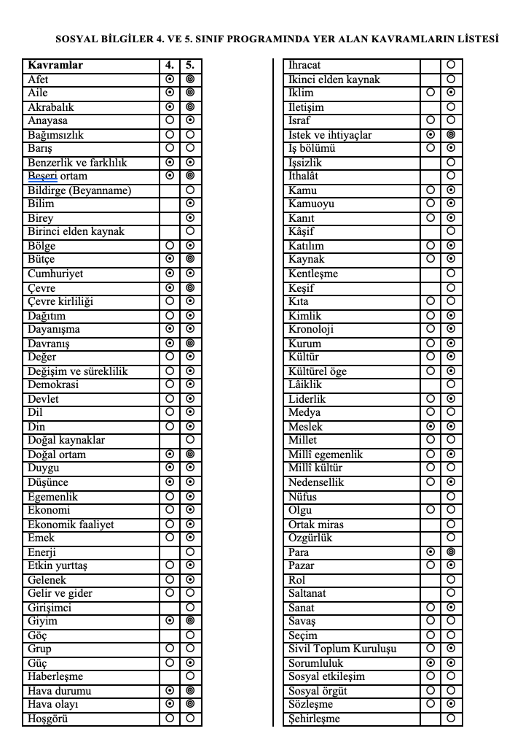
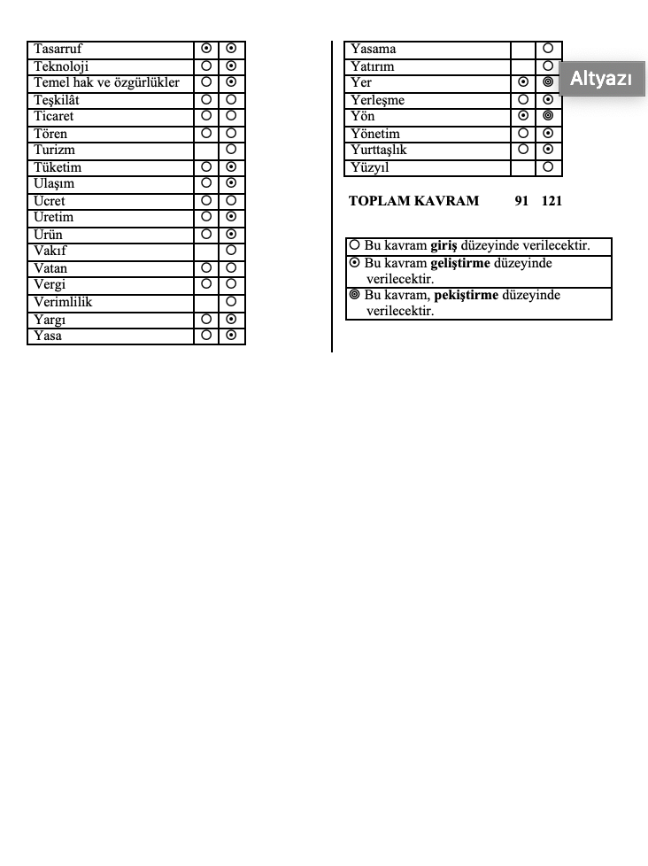

Slide 18
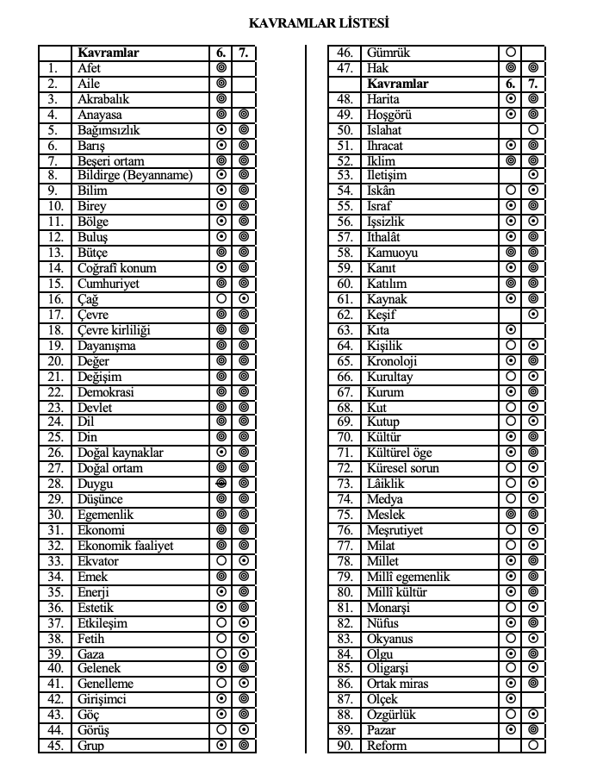
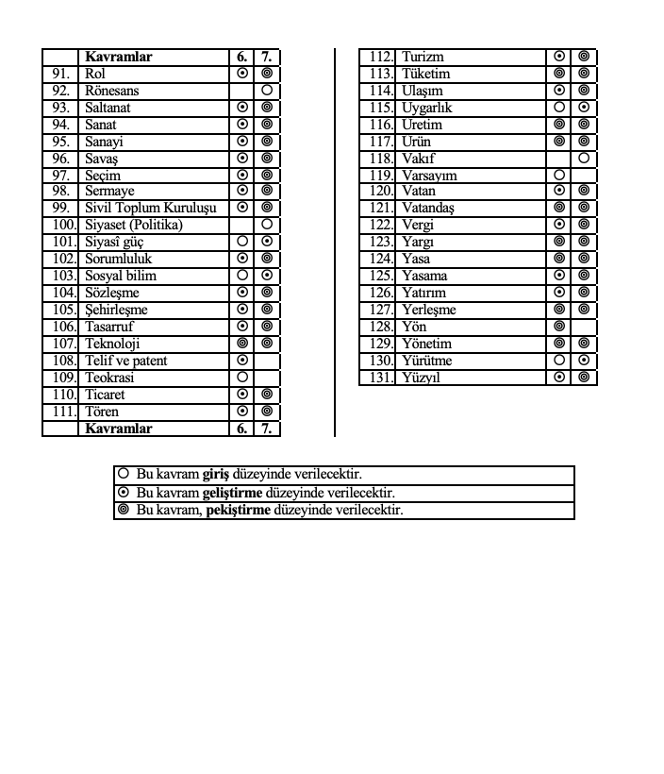

Slide 19
4. SINIF
ÖĞRENME ALANI | DOĞRUDAN VERİLECEK DEĞER
BİREY VE TOPLUM | Duygu ve düşüncelere saygı, Hoşgörü
KÜLTÜR VE MİRAS | Türk büyüklerine saygı, Aile birliğine önem verme, Vatanseverlik
İNSANLAR, YERLER VE ÇEVRELER | Doğa sevgisi
ÜRETİM, DAĞITIM VE TÜKETİM | Temizlik ve Sağlıklı olmaya önem verme
BİLİM, TEKNOLOJİ VE TOPLUM | Bilimsellik
GRUPLAR, KURUMLAR VE SOSYAL ÖRGÜTLER | Yardımseverlik
GÜÇ, YÖNETİM VE TOPLUM | Bağımsızlık
KÜRESEL BAĞLANTILAR | Misafirperverlik

Slide 20
5. SINIF
ÖĞRENME ALANI | DOĞRUDAN VERİLECEK DEĞER
BİREY VE TOPLUM | Sorumluluk
KÜLTÜR VE MİRAS | Estetik
İNSANLAR, YERLER VE ÇEVRELER | Doğal çevreye duyarlılık
ÜRETİM, TÜKETİM VE DAĞITIM | Çalışkanlık
BİLİM, TEKNOLOJİ VE TOPLUM | Akademik dürüstlük
GRUPLAR, KURUMLAR VE SOSYAL ÖRGÜTLER | Dayanışma
GÜÇ, YÖNETİM VE TOPLUM | Adil Olma, Bayrağa ve İstiklâl Marşı’na saygı
KÜRESEL BAĞLANTILAR | Tarihsel mirasa duyarlılık

Slide 21
6. SINIF
ÜNİTELER | DOĞRUDAN VERİLECEK DEĞER
SOSYAL BİLGİLER ÖĞRENİYORUM | Bilimsellik
YERYÜZÜNDE YAŞAM | Doğal çevreye duyarlılık
İPEK YOLU’NDA TÜRKLER | Kültürel mirasa duyarlılık
ÜLKEMİZİN KAYNAKLARI | Sorumluluk
ÜLKEMİZ VE DÜNYA | Yardımseverlik
DEMOKRASİNİN SERÜVENİ | Hak ve özgürlüklere saygı
ELEKTRONİK YÜZYIL | Çalışkanlık

Slide 22
7. SINIF
ÜNİTELER | DOĞRUDAN VERİLECEK DEĞER
İLETİŞİM VE İNSAN İLİŞKİLERİ | Farklılıklara saygı
ÜLKEMİZDE NÜFUS | Vatanseverlik
TÜRK TARİHİ’NDE YOLCULUK | Estetik
EKONOMİ VE SOSYAL HAYAT | Dürüstlük
ZAMAN İÇİNDE BİLİM | Bilimsellik
YAŞAYAN DEMOKRASİ | Adil olma
ÜLKELER ARASI KÖPRÜLER | Barış

Slide 23
Öğrenme alanı, birbiri ile ilişkili beceri, tema, kavram ve değerlerin bir bütün olarak görülebildiği, öğrenmeyi organize eden yapıdır. Sosyal Bilgiler dersi dokuz öğrenme alanı çerçevesinde yapılandırılmıştır.
Birey ve Toplum
Kültür ve Miras
İnsanlar, Yerler ve Çevreler
Üretim, Dağıtım ve Tüketim
Zaman, Süreklilik ve Değişim
Bilim, Teknoloji ve Toplum
Gruplar, Kurumlar ve Sosyal Örgütler
Güç, Yönetim ve Toplum
Küresel Bağlantılar
2005 Sosyal Bilgiler Programında Öğrenme Alanları

Slide 24
Öğrenme alanları, bir ya da birden fazla akademik disiplini içerebilir. Örneğin, “Birey ve Toplum” Psikoloji ve Vatandaşlık Bilgisini; “Kültür ve Miras”, Antropoloji, Tarih ve Vatandaşlık Bilgisini; “İnsanlar, Yerler ve Çevreler” Coğrafya’ yı, “Üretim, Tüketim ve Dağıtım” Ekonomi’ yi, “Gruplar, Kurumlar ve Sosyal Örgütler” ve “Güç, Yönetim ve Toplum” Sosyoloji’ yi, Vatandaşlık Bilgisini, Hukuku içermektedir. “Bilim, Teknoloji ve Toplum” ve “Küresel Bağlantılar” disiplinler arası alanlardır.
Öğrenme alanları, 4. sınıftan 8. sınıfa kadar devam etmektedir. Bir ünite, bir ya da birden fazla öğrenme alanını içerebilir. 4. ve 5. sınıfta 8 ünite vardır. 4. sınıfta “Zaman, Süreklilik ve Değişim” öğrenme alanı diğer öğrenme alanları içinde düşünülmekle birlikte, özellikle “Kendimi Tanıyorum”, “Geçmişimi Öğreniyorum” ve “İyi ki Var” ünitelerinde kazanım olarak ifade edildi. Aynı şekilde 5. sınıfta da diğer öğrenme alanları içinde düşünülmüş, “Zaman, Süreklilik ve Değişim” öğrenme alanı özellikle “ Adım Adım Türkiye” ve “Gerçekleşen Düşler” ünitelerinde kazanım olarak yer almıştır .
2005 Sosyal Bilgiler Programında Öğrenme Alanları

Slide 25
Sosyal Bilgiler Öğretim Programının Analizi – 2
Sunumuna ilişkin olarak sormak istediğiniz soru var mıdır?

Slide 26
Dinlediğiniz için teşekkürler, sağlıklı günler …

